Slide 1

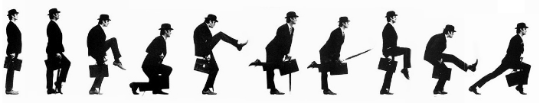
Data Science
Chapitre 7
Nearest Neigbors

Slide 2
Nearest Neigbors
Le k-NN est le diminutif de k Nearest Neighbors
C’est un algorithme qui peut servir autant pour la classification que la régression
Son principe est de choisir les k données les plus proches du point étudié afin d’en prédire sa valeur

Slide 3
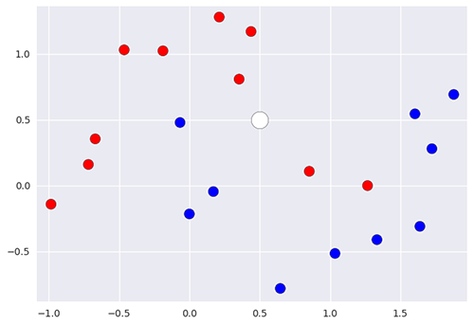
Explication
Quelle est la classe de la nouvelle données (en blanc) ?

Slide 4
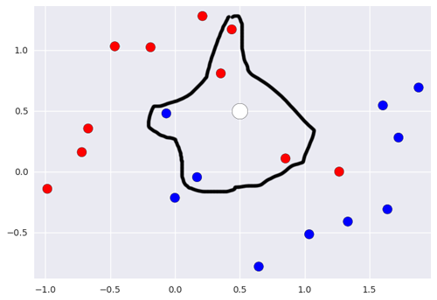
knn
Nous allons regarder la distance avec les k voisins les plus proches
Ici 5
Rouge

Slide 5
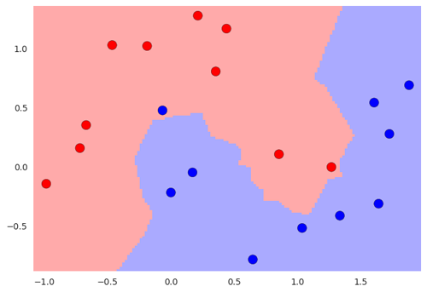
Zonage
Il est ainsi aisé de déterminé un zonage pour catégorisé les points

Slide 6
Algorithmes
Il existe plusieurs algorithmes knn
Brute Force
Etablit la distance entre tous les points
Très bon, mais très couteux pour les gros datasets
O(n²)
KDTree
Elimine des distances
Si A est loin de B et B proche de C alors A est loin de B
O(n.log(n))
BallTree
Sépare les données en partitions
Peut être très efficace ou très inneficace

Slide 7
Algorithmes
Il existe plusieurs algorithmes knn
Brute Force
Etablit la distance entre tous les points
Très bon, mais très couteux pour les gros datasets
O(n²)
KDTree
Elimine des distances
Si A est loin de B et B proche de C alors A est loin de B
O(n.log(n))
BallTree
Sépare les données en partitions
Peut être très efficace ou très inneficace
Par défaut sklearn essaie de choisir le meilleur

Slide 8
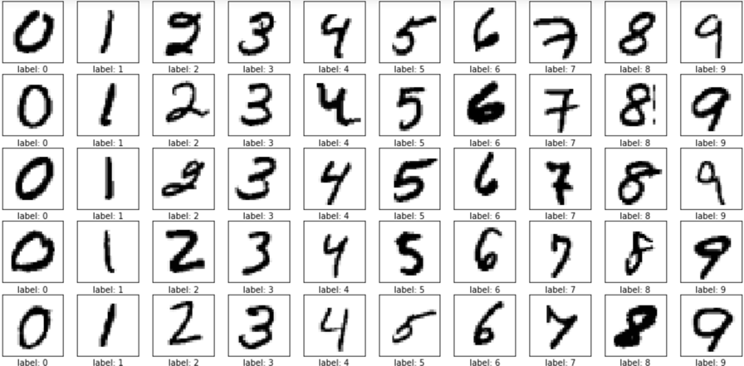
MNIST
Banque de données
Ici des chiffres manuscrits 24x24 en 16 niveaux de gris

Slide 9
MNIST
Chargement des données
mnist = ds.fetch_mldata('MNIST original',data_home='./mnist/')
mnist.data contient les images (70000)
mnist.target contient les chiffres

Slide 10
Echantillonnage
Basé sur une fonctionnalité numpy
np.array([2,8,0,10,9])[2,4] donne [0,9]
Cela donne pour un échantillon de 5000
sample = np.random.randint(70000, size=5000)
data = mnist.data[sample]
target = mnist.target[sample]

Slide 11
Training Set
xtrain, xtest, ytrain, ytest = ms.train_test_split(data, target, train_size=0.8, test_size=0.2)

Slide 12
Modèle
import sklearn.neighbors as nn
model = nn.KNeighborsClassifier(n_neighbors=3)
model.fit(xtrain, ytrain)
error = 1 - model.score(xtest, ytest)

Slide 13
Minimisation de l’erreur
Il faut faire varier le n_neighbors entre 2 et 15
errors = []
for k in range(2,15):
model = nn.KNeighborsClassifier(k)
errors.append(1 - model.fit(xtrain, ytrain).score(xtest, ytest))
Il essayer les différents algorithme
Paramètre algorithm
Il faut essayer les 2 poids
Paramètre weight = « distance » qui monte la distance au carré, c’est-à-dire qu’il donne plus d’importance aux poins proches

Slide 14
Entrainement et prédiction
Il faut ensuite choisir le meilleur modèle, l’entrainer et mettre en place la prédiction
model.fit(xtrain, ytrain)
predicted = model.predict(xtest)

Slide 15
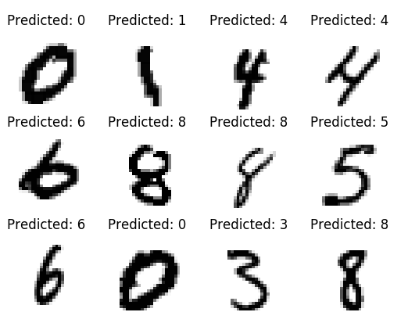
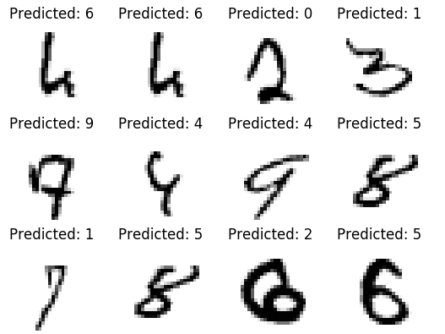
Résultats
K = 3
Erreur = 5%

Slide 16
Sérialisation du modèle
Transformation d’un objet en binaire
Sérialisation
Marshalling
Transformation inverse
Désérialisation
Unmarshalling

Slide 17
Pickle
C'est un module étonnant qui peut prendre presque n'importe quel objet Python, et le convertir en une représentation sous forme de chaîne de caractères
Ce processus s'appelle pickling
Reconstruire l'objet à partir de sa représentation en chaîne de caractères s'appelle unpickling
Entre pickling et unpickling, la chaîne de caractères représentant l'objet a pu avoir été enregistrée dans un fichier, ou avoir été envoyée à une machine éloignée via une connexion réseau

Slide 18
Pickle
Si vous avez un objet x, et un objet fichier f ouvert en écriture, la voie la plus simple de ``pickler'' l'objet prend seulement une ligne de code
pickle.dump(x, f)
Pour ``unpickler'' l'objet, si f est un objet fichier ouvert en lecture
x = pickle.load(f)

Slide 19
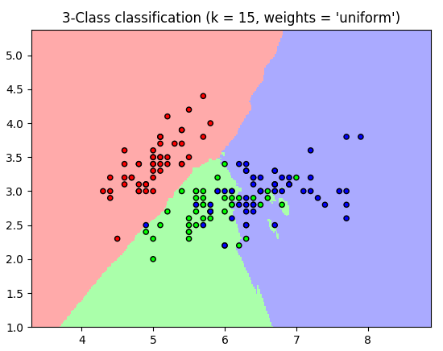
TP : Iris
Les Iris sont décomposés en 3 familles
Le rapport largeur/hauteur des pétales et de la tige détermine la catégorie

Slide 20
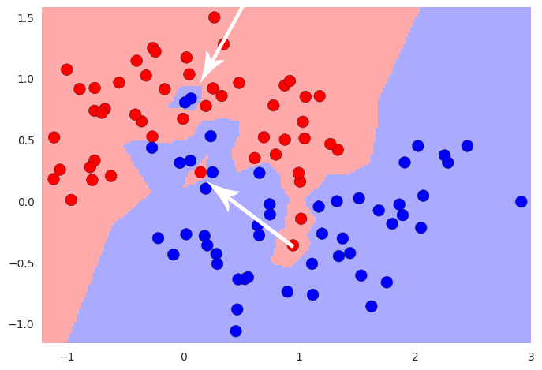
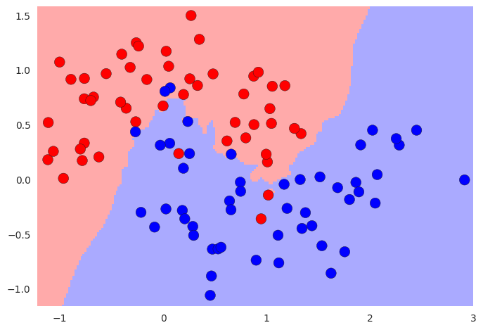
Problème détecté
Si k est trop faible nous obtenons
Nous aurions préféré
Pour cela nous sommes passé à k=5

Slide 21
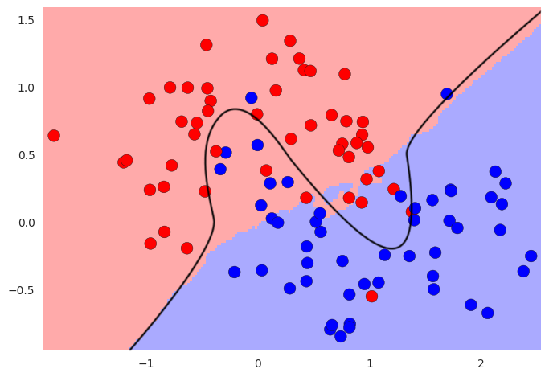
Biais vs Variance
Avec k=5 notre modèle est plus indépendant du training set
Nous avons augmenté la variance
Cependant plus k est grand plus l’erreur sera grande
Nous avons introduit un biais
Avec k=1 la variance sera plus faible, l’erreur également
Par exemple pour k=12
Le biais est énorme

Slide 22
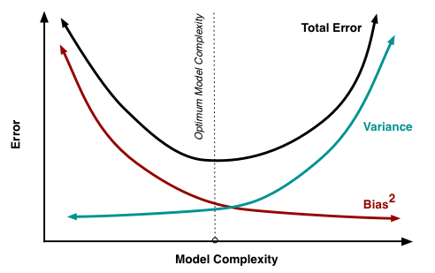
Décomposition de l’
L’erreur peut s’écrire
Err(x)=Biais²+Variance+Erreur Irréductible

Slide 23
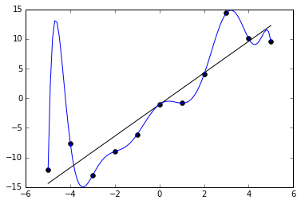
Surapprentissage
La notion de surapprentissage désigne le fait que le modèle que vous avez choisi est trop collé aux données d'entraînement
C'est un problème classique de data science, lorsqu'on choisi un modèle trop "flexible", c'est à dire avec une complexité trop élevée qui prend aussi en compte le bruit du phénomène
Ici modèle simple
vs modèle complexe
D’où l’utiliser d’un TestSet

Slide 24
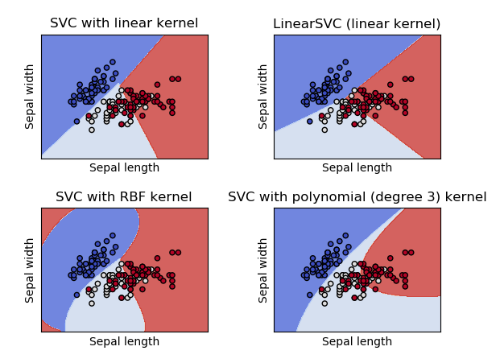
SVM
Support Vector Machine est une alternative à k-NN
Très efficace
Ne fournit pas de calcul d’erreur aisément
Les séparations des catégories peuvent être vectorielles
clf = svm.SVC(kernel=“polynomial”)
clf.fit(X, Y)

Slide 25
Random Forest
Arbre de décision
Utilisé dans le monde du commerce
Calcul de l’Attrition

Slide 26
Importance Feature
Il souvent utile de connaitre les variables qui ont la plus grosse importance de le résultat du modèle
Permet de faire baisser le nombre de dimension
forest.feature_importances_
Permet de donner pour chaque feature son importance sur 1

Slide 27
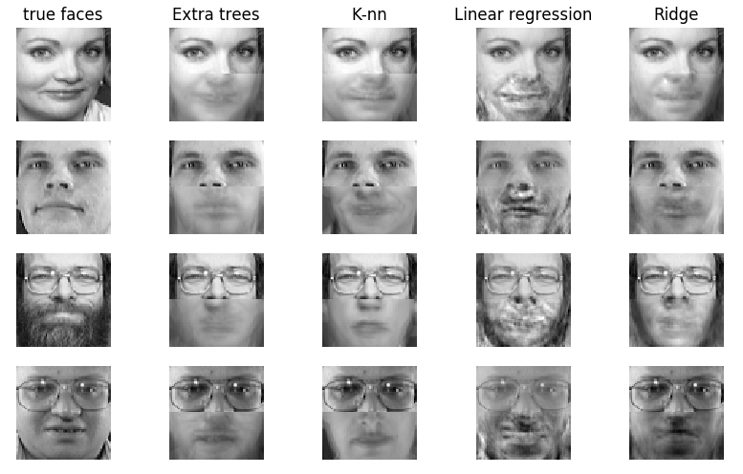
Comparaison des algorithmes
12_multioutput_face_completion.py

